Slide 1
Koirataitokurssi, käytännön harjoittelua
Kennelliiton Nuoret

Slide 2
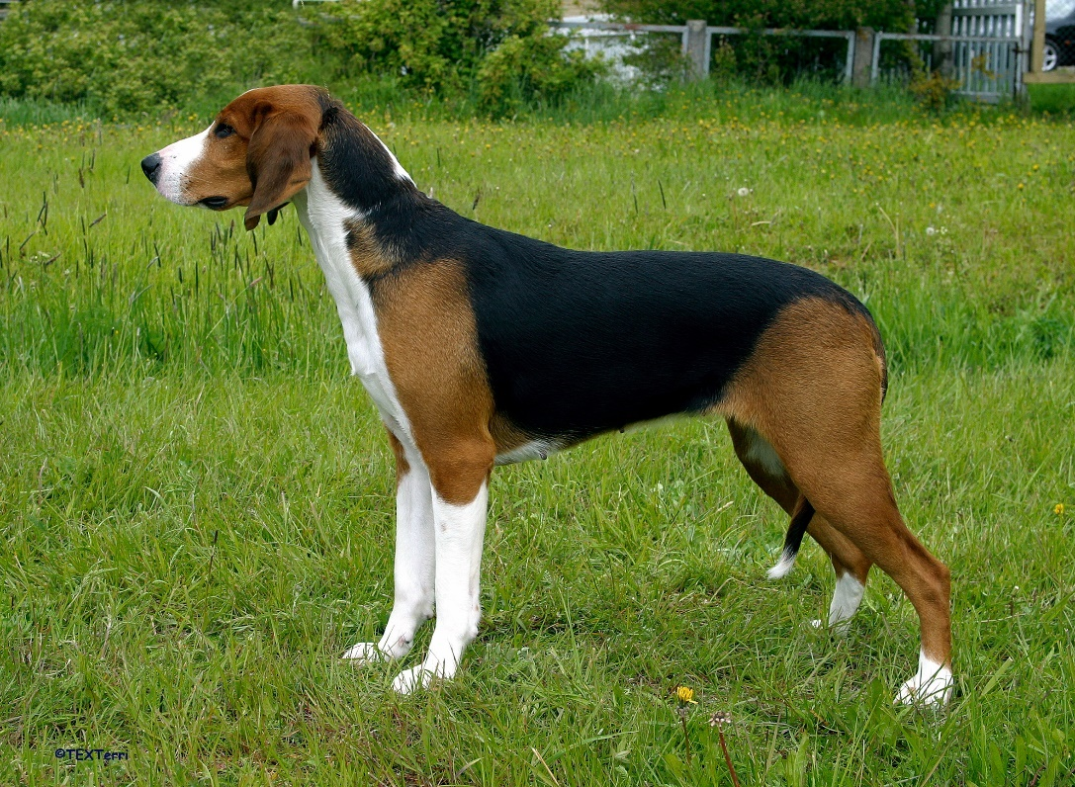
Koiran rakenne
Merkitse kuvaan koiran:
Säkä
Eturinta
Kaula
Niska
Selkä
Vatsa
Olkapää
Kyynärpää
Lantio
Reisi
Lonkka
Polvi
Kinner
Sääri
Notes:
Materiaalin liitteenä on A4:lle tulostettava koiran kuva, sekä ohessa olevat koiran ruumiinosat. Leikkaa sanat etukäteen irrallisiksi ja laita jokaisen sanan takapuolelle sinitarra (tai käytä teippiä). Pohtikaa yhdessä osallistujien kanssa, missä kukin ruumiinosa sijaitsee ja yhdistäkää sanat oikeille kohdalle koiran kroppaa. Jokaisella osallistujalla voi esimerkiksi olla yksi ruumiinosa ja kaikki yhdessä auttavat viemään sen oikealle kohdalle.

Slide 3
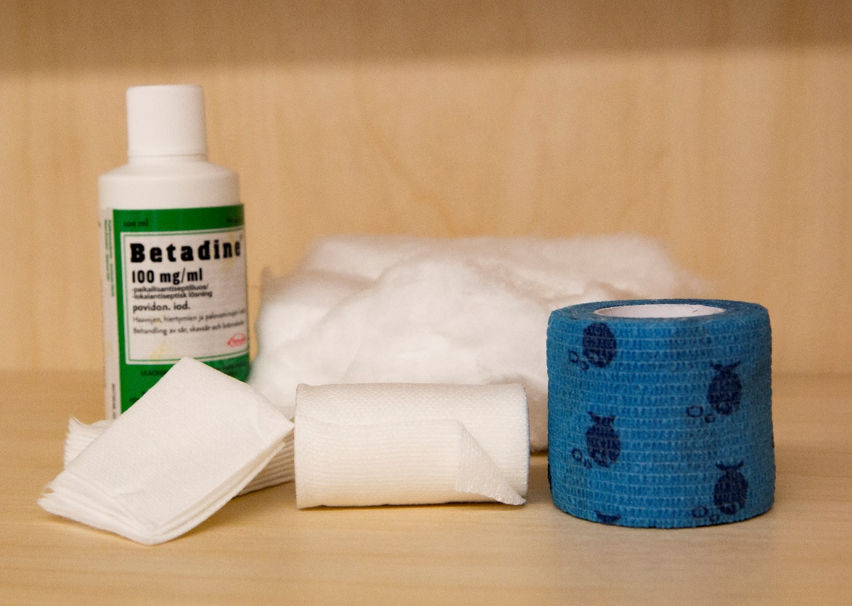
Tassusiteen tekeminen
Tassusiteen tekemistä varten tarvitset:
Paikallisantiseptiliuosta, esim. Betadine
Vanua
Rasva-, side- tai hunajataitoksen
Sideharsoa
Itseensä tarttuvaa venyvää sidettä,
esim. Coban tai liimasidettä
Saat em. tarvikkeet apteekista
Notes:
Käydään ensin läpi ohessa olevat diat tassusiteen tekoon liittyen. Tämän jälkeen pareittain kokeillaan tehdä tassuside pehmolelulle (varaa pehmoeläimiä mukaan) tai oikealle koiralle.

Slide 4
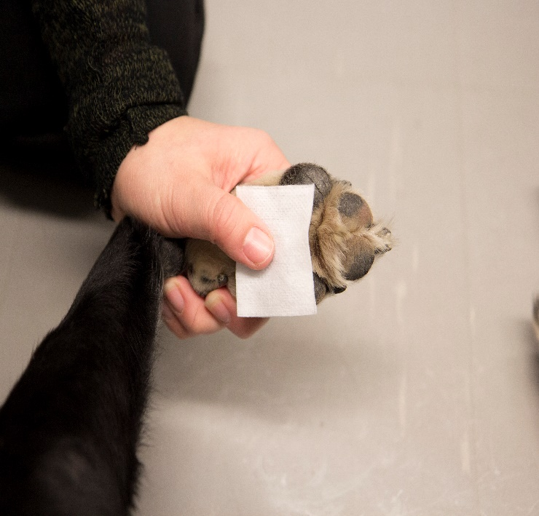
Tassusiteen tekeminen
Huuhtele haava puhtaaksi juoksevalla, kädenlämpöisellä vedellä
Desinfioi haava sen jälkeen paikallisantiseptiliuoksella
Laita rasva-, side- tai hunajataitos haavan päälle

Slide 5
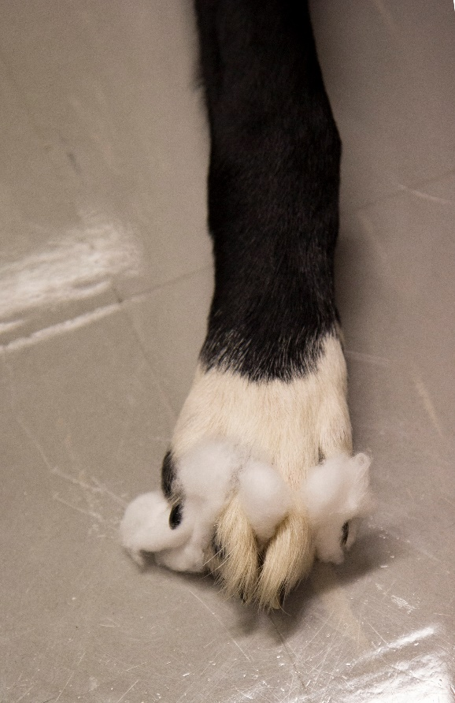
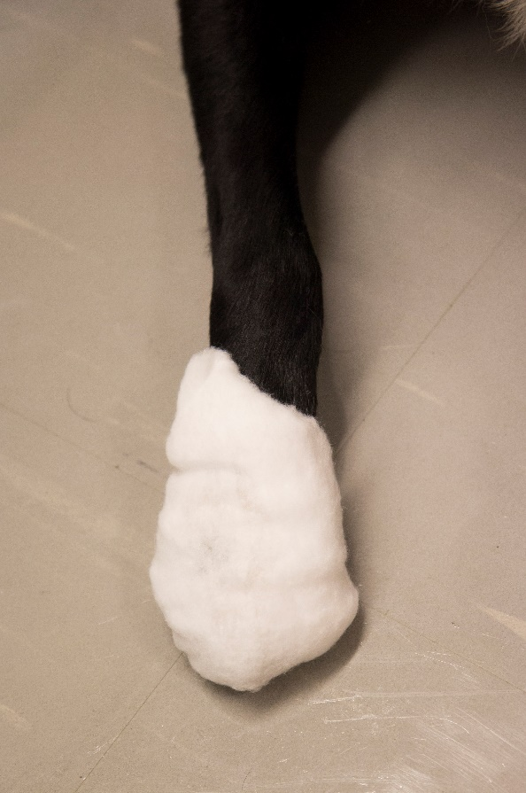
Tassusiteen tekeminen
Laita vanua jokaisen varpaan väliin, etteivät varpaat pääse hankaamaan toisiaan siteen alla. Muista myös kannuskynsi!
Laita vanua ilmavasti koko tassun ympärille noin ranteen kohdalle saakka

Slide 6
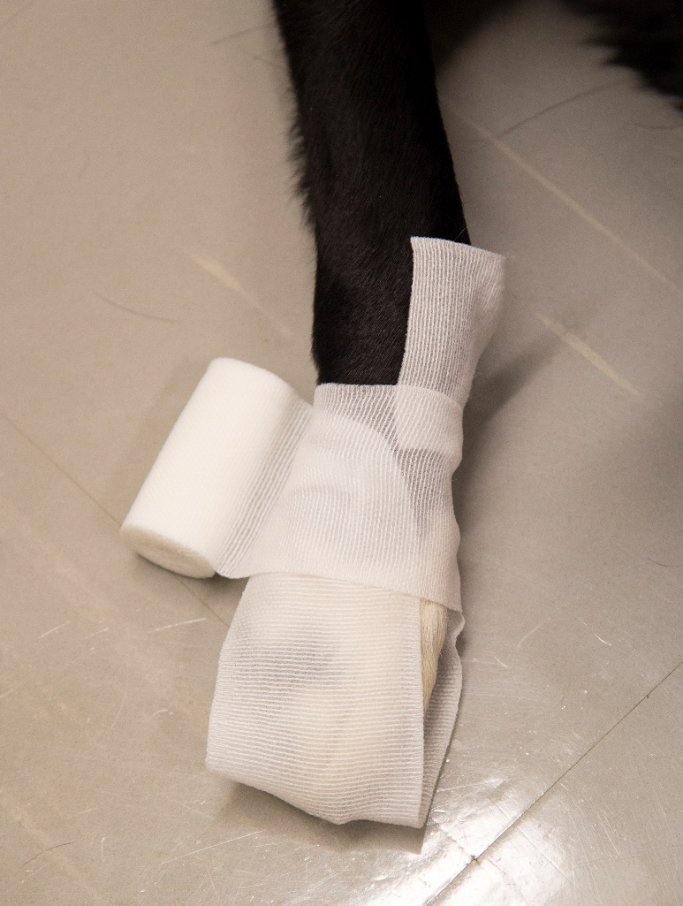
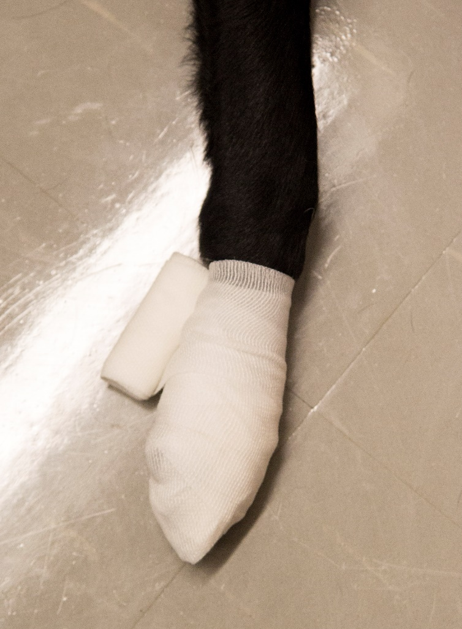
Tassusiteen tekeminen
Kierrä muutama kerros sideharsoa jalan pituussuunnassa tassun molemmille puolille
Kierrä tämän jälkeen sideharsoa tassun ympärille useampia kerroksia ns. ”kahdeksikon” muodossa
Katso, että side tulee tarpeeksi kireälle, mutta huolehdi samalla, ettei se tule liian kireälle.

Slide 7
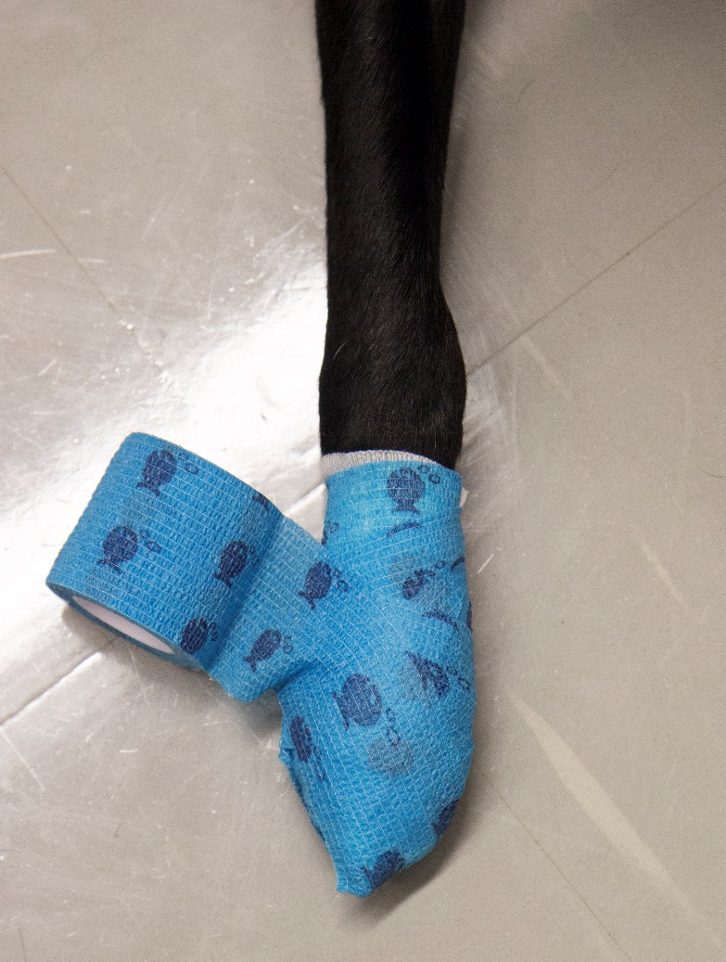
Tassusiteen tekeminen
Kiinnitä sideharso tämän jälkeen esim. Cobansiteellä tai liimasiteellä
Side kierretään tassun ympärille samaan tapaan kuin sideharso
Suojaa tassuside ulos mennessä esim. muovipussilla tai lasten kurahanskalla
Pienet haavat voi kotona itse suojata em.tavalla. Jos haava on suurempi, on hyvä käyttää koira eläinlääkärillä, jotta voidaan tarkistaa tarvitseeko haavaa esimerkiksi tikata. Tikkauksen jälkeen voi kuitenkin tehdä samanlaisen tassusiteen haavan suojaamiseksi.

Slide 8
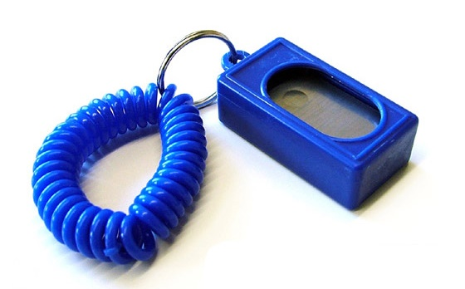
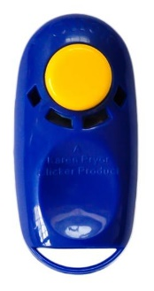
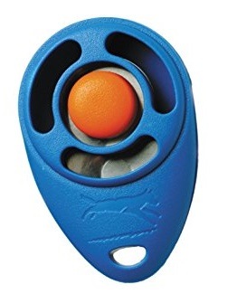
Naksuttimen käyttö
Naksutinkoulutus perustuu ehdollistamiseen, jossa vahvistetaan positiivista käyttäytymistä
Naksahdus on merkkiääni, ei varsinainen palkinto
Koiran tehdessä haluttua käytöstä, sille naksautetaan välittömästi ja annetaan nami - oikea ajoitus on erityisen tärkeä
Naksutinkoulutuksessa edetään pieni askel kerrallaan kohti lopullista määränpäätä
Notes:
Mukaan naksuttimia tai jotain asian ajavia (esimerkiksi pilttipurkin kannesta kuuluu naksaus). Ennen paritehtävän tekoa ohjaajan on hyvä näyttää esimerkki ohjaajaparin tai vapaaehtoisen kanssa. Esimerkki voi olla esimerkiksi tuolin kiertämisen opettaminen. (Ohjaaja tuo parin luokse tuolin ja naksuttelu voi alkaa. Naksutellessaan ohjaaja kertoo yleisölle, millaisissa tilanteissa naksauttaa ja millaisissa ei. On tärkeää myös selittää, että normaalisti jokaisen naksautuksen jälkeen koira saisi palkkion. Esimerkin kautta osallistujat ymmärtävät, mistä naksuttelussa on kyse.) Mikäli osallistujat ovat hyvin ujoja tai mikäli aika on kortilla, voi ohjaajan näyttämä esimerkki riittää, eikä pariharjoittelua tarvita. Mikäli osallistujat ovat tiivis ja tuttu porukka, voi harjoituksen tehdä myös koko ryhmän kesken niin, että muut seuraavat yhden parin toimiessa.

Slide 9
Naksuttimen käyttö
Tehtävä:
Jakautukaa pareittain
Toinen parista esittää koiraa, toinen kouluttajaa
Kouluttaja keksii pienen helpon tehtävän, jonka opettaa parilleen
Muista edetä opettamisessa askel kerrallaan

Slide 10
Muita harjoituksia
Miten kohtaat vieraan koiran
Miten kohtaat koiran kanssa vieraan koirakon
Notes:
Harjoitelkaa turvallinen tapa lähestyä koiraa

